Slide 1
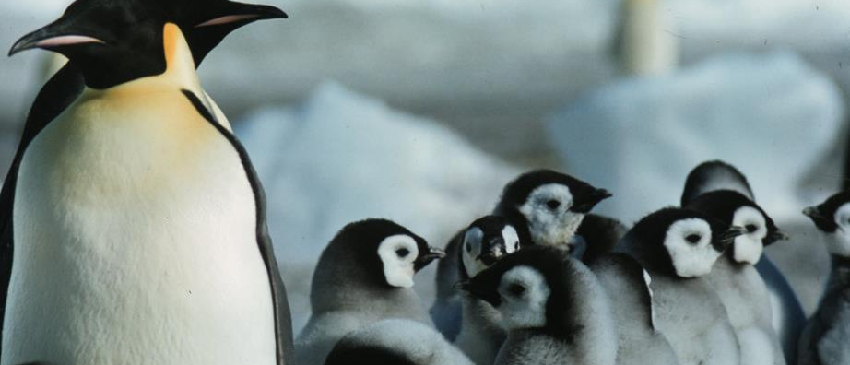
Institutions sociales : Famille
Institution: les façons organisées dont la société se développe pour répondre à ses besoins fondamentaux.

Slide 2
« Toute combinaison de deux personnes ou plus qui sont liées au fil du temps par des liens de consentement mutuel, de naissance et/ou d’adoption ou de placement et qui, ensemble, assument des responsabilités pour des combinaisons variantes de certains des éléments suivants. »

Slide 3
Six fonctions de la famille
Ajout de nouveaux membres Soins physiques des membres Socialisation des enfants Contrôle social des membres L’éducation affective – l’amour Production et consommation de biens et de services
- L’Institut Vanier de la famille

Slide 4
1) Ajout de nouveaux membres
Les familles ont des enfants à la naissance, à l’adoption et peuvent également utiliser l’aide de cliniques de fertilité. Avantages pour la société canadienne : - augmente la population - une économie plus forte (augmentation de la demande de biens et de services)

Slide 5
2) Soins physiques des membres
Laver les enfants, nourrir la famille, apporter les parents plus âgés à des rendez-vous… Avantages pour la société canadienne : Les individus de la population restent en bonne santé. Les membres seront en mesure de contribuer à la société.

Slide 6
3) Socialisation des enfants
Enseigner la langue aux enfants, les apporter à l’école, aider aux devoirs, apporter les enfants à des activités culturelles, à l’église, etc. Avantages pour la société canadienne : Les personnes acquerront les compétences, les connaissances, les valeurs et les attitudes conformes aux attentes en matière d’employabilité et de citoyenneté. Les gens seront éduqués, trouveront des carrières, auront leur propre famille, gagneront de l’argent.

Slide 7
4) Contrôle social des membres
Enseigner aux enfants le bien du mal (discipline et développement moral) Avantages pour la société canadienne : - Les individus obéiront aux lois de la société et du pays.
Cette photo par Auteur inconnu est soumise à la licence CC BY-NC-ND

Slide 8
5) L’éducation affective – l’amour
Les membres de la famille canadienne : - Les individus prendront soin des autres dans la société. - Les individus développeront offrent un réconfort émotionnel et un soutien. Avantages pour la société des relations solides et élèveront leur propre famille.

Slide 9
6) Production et consommation de biens et de services
Les parents ou les tuteurs gagnent de l’argent grâce au travail ou à la carrière, effectuent les tâches ménagères, paient leurs factures, achètent de la nourriture et des vêtements, fournissent un abri, paient des activités et des services Avantages pour la société canadienne: les parents subvenir aux services de leur famille; les familles contribuent à l’économie les familles fournissent des biens ou des services grâce aux compétences et à l’emploi les familles achètent et consomment des biens et des services;

